Slide 1

Мини-викторина по сказкам
Корнея Ивановича
Чуковского

Slide 2
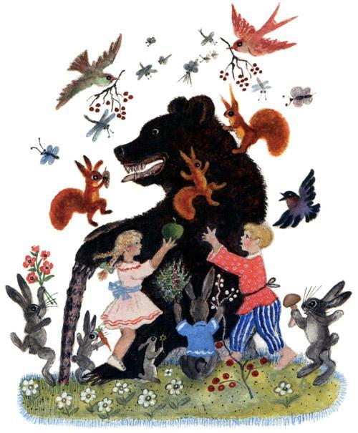
Корней Чуковский «Краденое солнце»
И глядите: медвежата,
Как весёлые котята,
Прямо к дедушке мохнатому,
Толстопятые, бегут:
«Здравствуй, дедушка, мы тут!»
Рады зайчики и белочки,
Рады мальчики и девочки,
Обнимают и целуют косолапого:
«Ну, спасибо тебе, дедушка, за солнышко!»

Slide 3
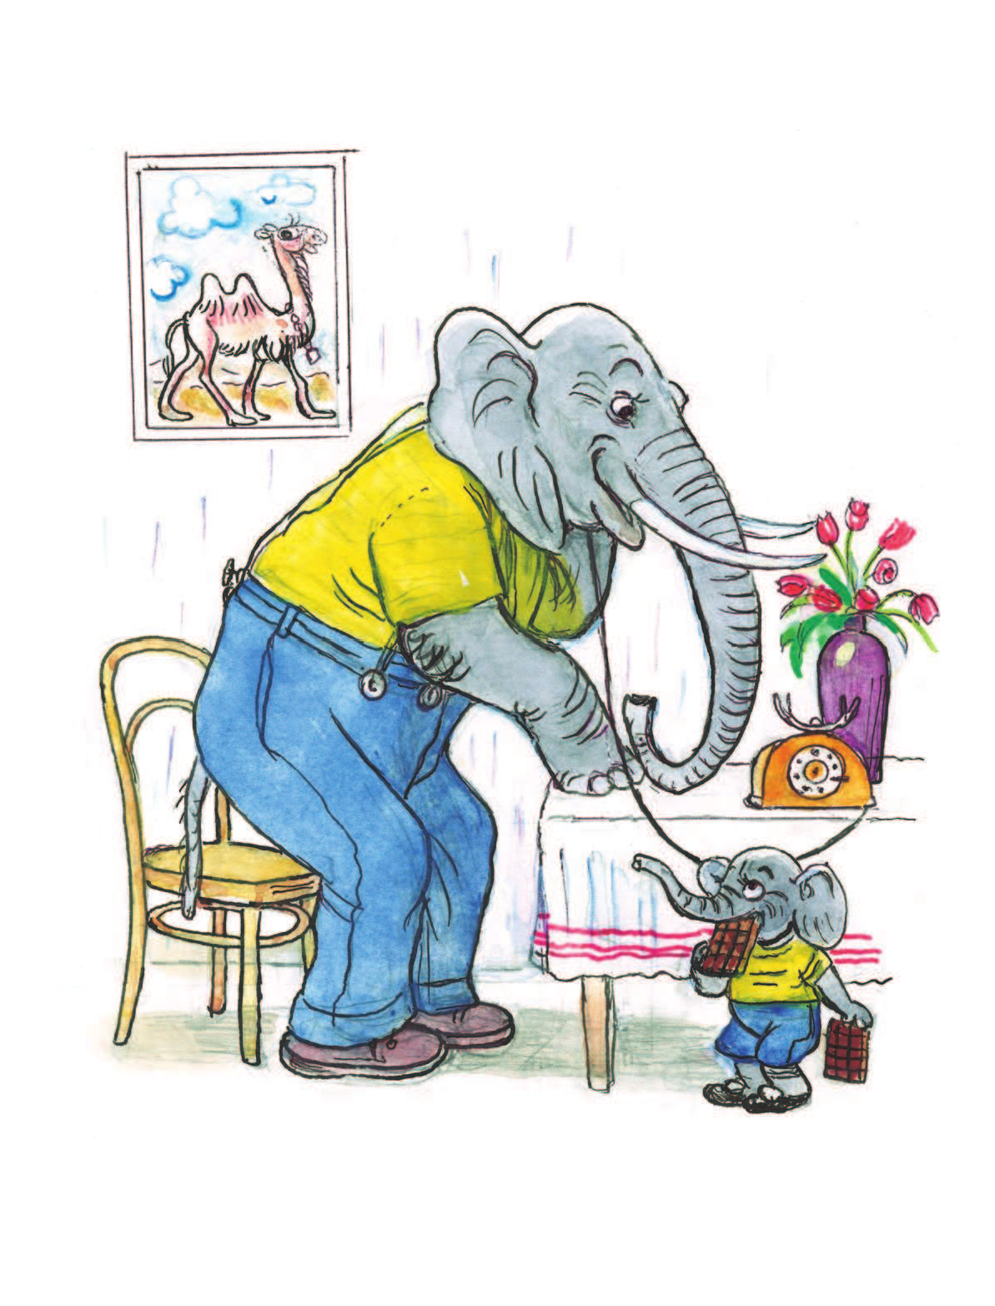
Корней Чуковский «Телефон»
У меня зазвонил телефон.
— Кто говорит?
— Слон.
— Откуда?
— От верблюда.
— Что вам надо?
— Шоколада.
— Для кого?
— Для сына моего.
— А много ли прислать?
— Да пудов этак пять
Или шесть:
Больше ему не съесть,
Он у меня еще маленький!

Slide 4

Корней Чуковский «Айболит»
Вот и вылечил он их,
Лимпопо !
Вот и вылечил больных.
Лимпопо !
И пошли они смеяться,
Лимпопо !
И плясать и баловаться,
Лимпопо !

Slide 5
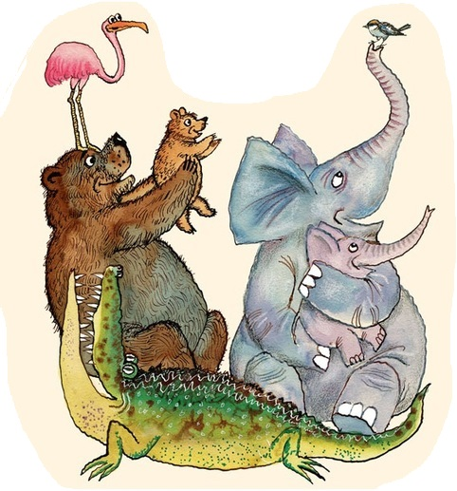
Корней Чуковский «Тараканище»
Только вдруг из-за кусточка,
Из-за синего лесочка,
Из далеких из полей
Прилетает Воробей.
Прыг да прыг
Да чик-чирик,
Чики-рики-чик-чирик!
Взял и клюнул Таракана,
Вот и нету великана.
Поделом великану досталося,
И усов от него не осталося.

Slide 6

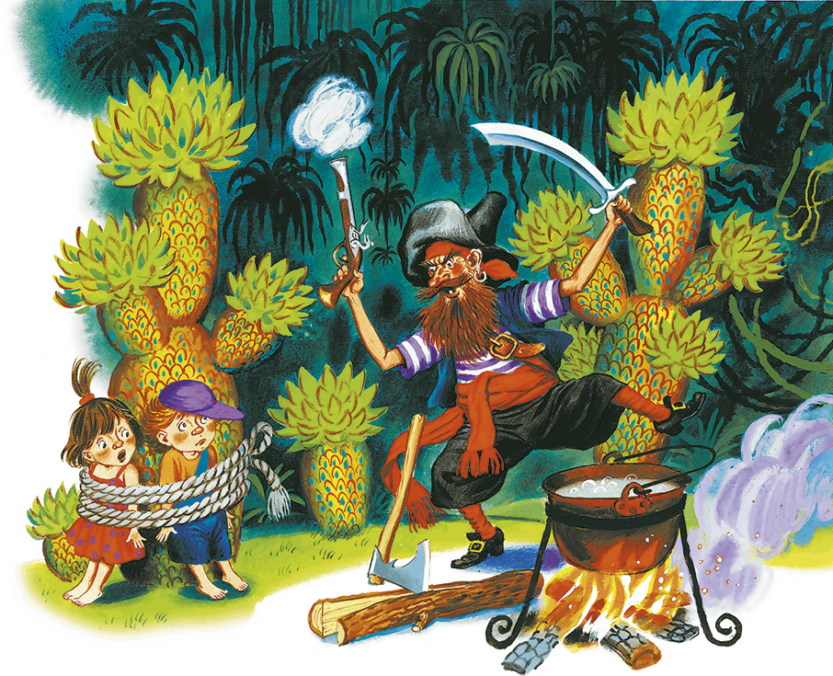
Корней Чуковский «Бармалей»
Маленькие дети! Ни за что на свете
Не ходите в Африку, В Африку гулять!
В Африке акулы, В Африке гориллы,
В Африке большие Злые крокодилы
Будут вас кусать, Бить и обижать, —
Не ходите, дети, В Африку гулять.
В Африке разбойник, В Африке злодей,
В Африке ужасный Бар-ма-лей!

Slide 7
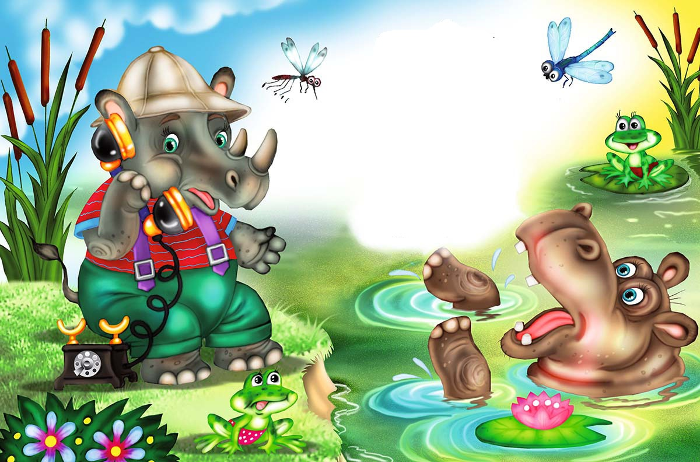
Корней Чуковский «Телефон»
Но только я лёг —
Звонок!
— Кто говорит?
— Носорог.
— Что такое?
— Беда! Беда!
Бегите скорее сюда!
— В чем дело?
— Спасите!
— Кого?
— Бегемота!
Наш бегемот провалился в болото…

Slide 8
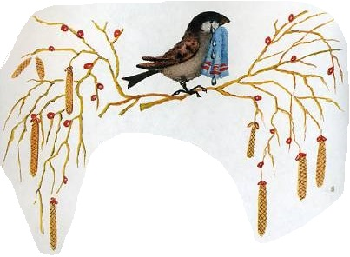
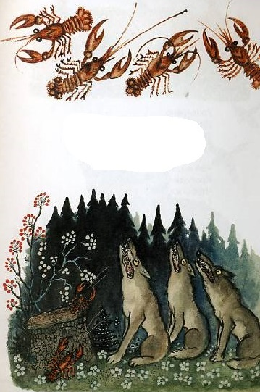
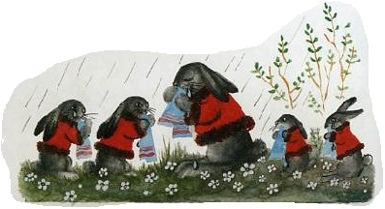
Корней Чуковский «Краденое солнце»
Плачет серый воробей:
«Выйди, солнышко, скорей!
Нам без солнышка обидно —
В поле зёрнышка не видно!»
Солнце по небу гуляло И за тучу забежало.
Глянул заинька в окно, Стало заиньке темно.
Плачут зайки На лужайке:
Сбились, бедные, с пути, Им до дому не дойти.
Только раки пучеглазые По земле во мраке лазают,
Да в овраге за горою Волки бешеные воют.

Slide 9
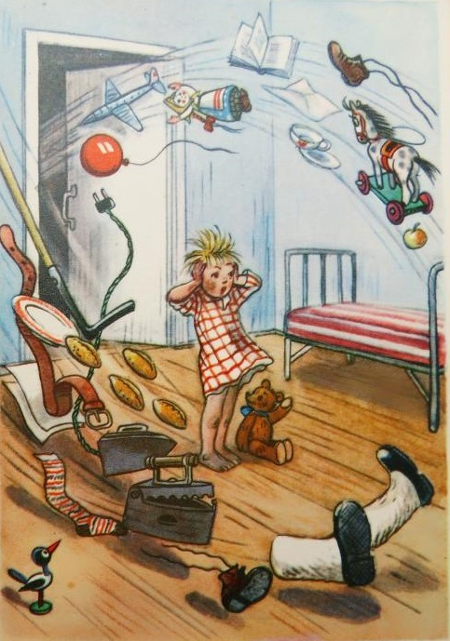
Корней Чуковский «Мойдодыр»
Одеяло
Убежало,
Улетела простыня,
И подушка,
Как лягушка,
Ускакала от меня.
Я за свечку,
Свечка — в печку!
Я за книжку,
Та — бежать
И вприпрыжку
Под кровать!
Я хочу напиться чаю,
К самовару подбегаю,
Но пузатый от меня
Убежал, как от огня.
Боже, боже,
Что случилось?
Отчего же
Всё кругом
Завертелось,
Закружилось
И помчалось колесом?

Slide 10
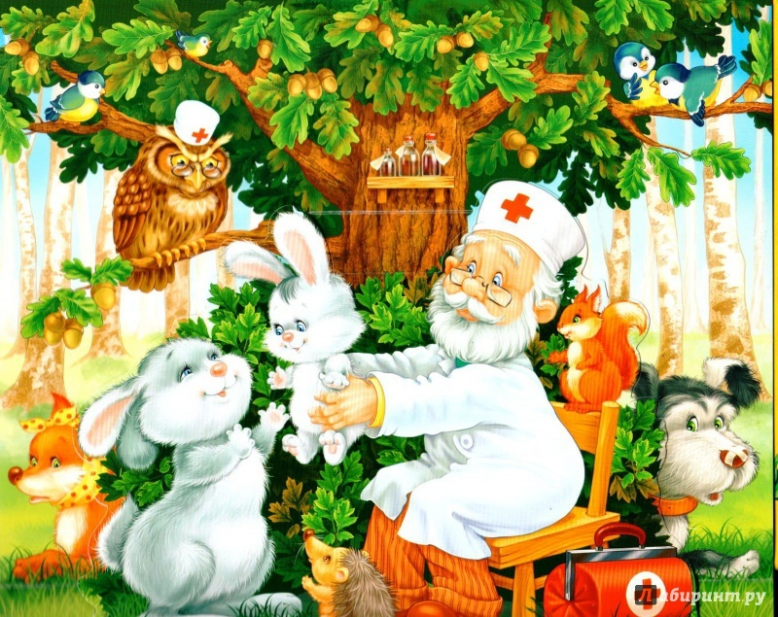
Корней Чуковский «Айболит»
Добрый доктор Айболит!
Он под деревом сидит.
Приходи к нему лечиться
И корова, и волчица,
И жучок, и червячок,
И медведица!
Всех излечит, исцелит
Добрый доктор Айболит!

Slide 11
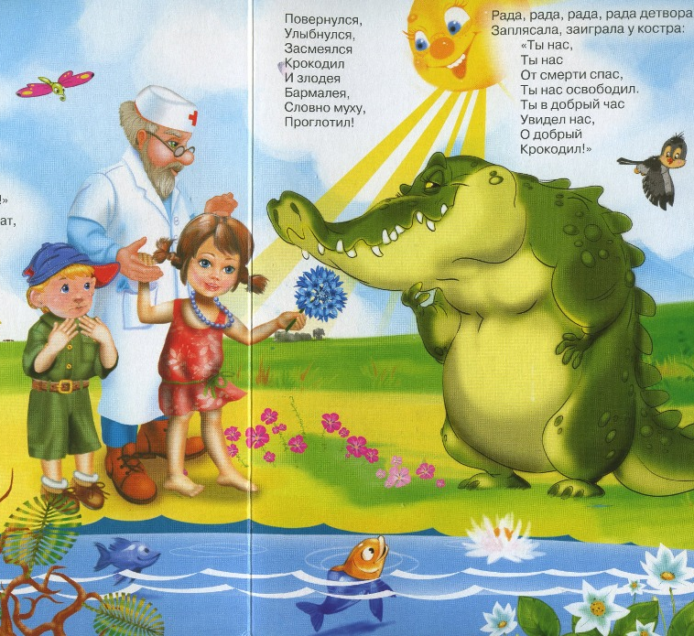
Корней Чуковский «Бармалей»
Добрый доктор Айболит
Крокодилу говорит:
«Ну, пожалуйста, скорее
Проглотите Бармалея,
Чтобы жадный Бармалей
Не хватал бы,
Не глотал бы
Этих маленьких детей!»
Повернулся,
Улыбнулся,
Засмеялся
Крокодил
И злодея
Бармалея,
Словно муху,
Проглотил!

Slide 12
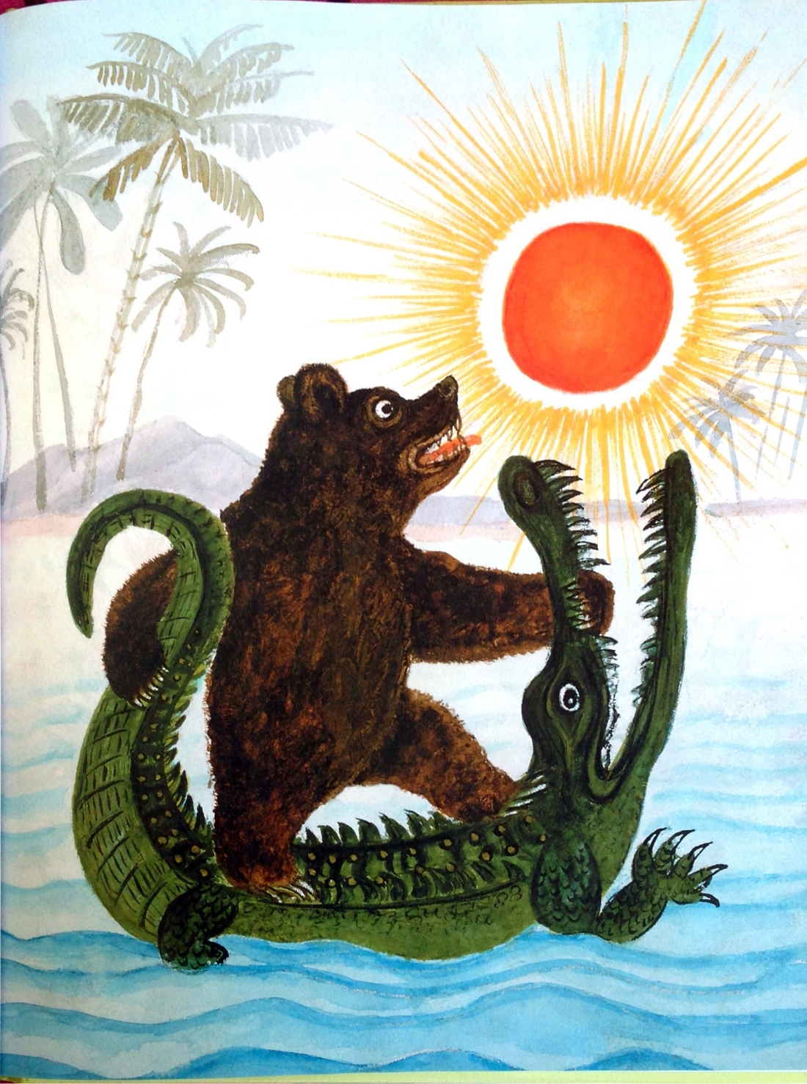
Корней Чуковский «Краденое солнце»
Не стерпел
Медведь,
Заревел
Медведь,
И на злого врага
Налетел
Медведь.
Уж он мял его
И ломал его:
«Подавай сюда
Наше солнышко!»
Испугался Крокодил,
Завопил, заголосил,
А из пасти
Из зубастой
Солнце вы валилось,
В небо вы катилось!
Побежало по кустам,
По берёзовым листам.

Slide 13
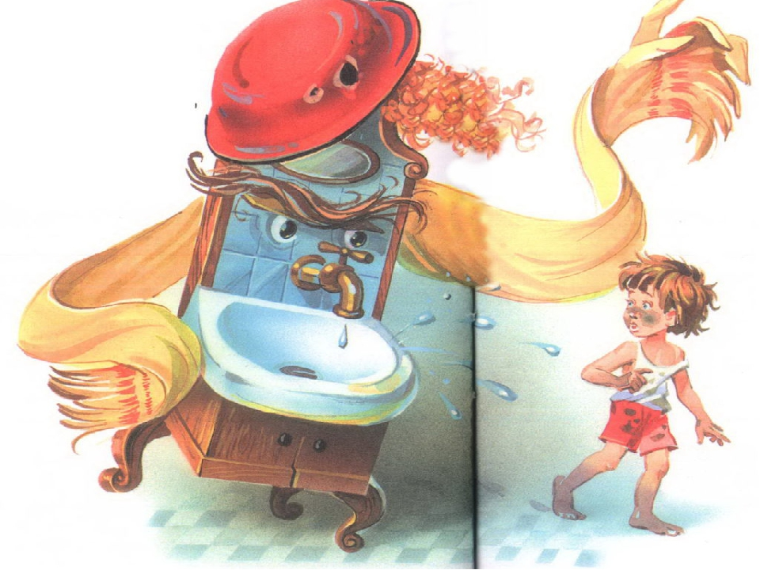
Корней Чуковский «Мойдодыр»
Вдруг из маминой из спальни,
Кривоногий и хромой,
Выбегает умывальник
И качает головой:
«Ах ты, гадкий, ах ты, грязный,
Неумытый поросёнок!
Ты чернее трубочиста,
Полюбуйся на себя:
У тебя на шее вакса,
У тебя под носом клякса,
У тебя такие руки,
Что сбежали даже брюки,
Даже брюки, даже брюки
Убежали от тебя.

Slide 14
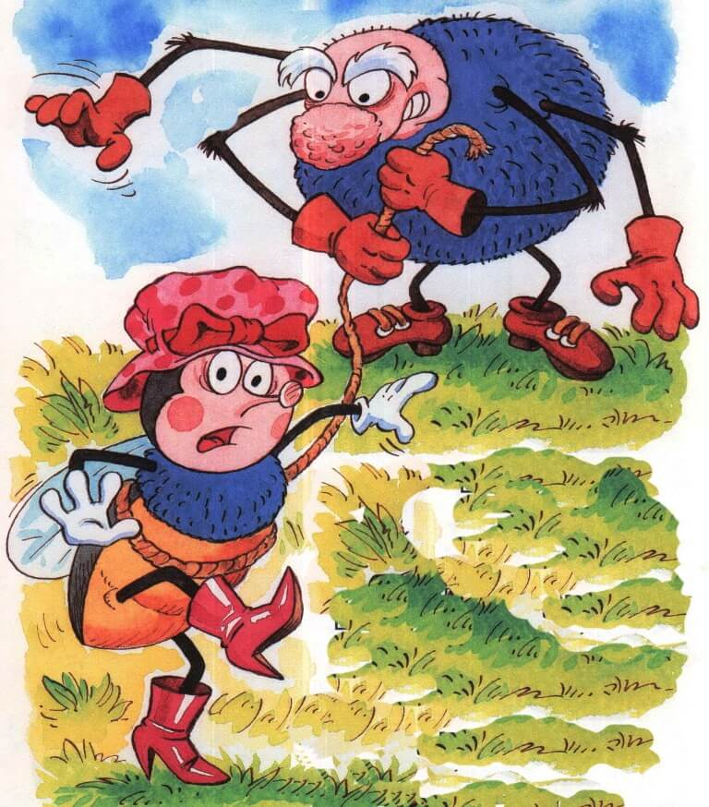
Корней Чуковский «Муха-Цокотуха»
Вдруг какой-то старичок
Паучок
Нашу Муху в уголок
Поволок —
Хочет бедную убить,
Цокотуху погубить!
«Дорогие гости, помогите!
Паука-злодея зарубите!
И кормила я вас,
И поила я вас,
Не покиньте меня
В мой последний час!»

Slide 15
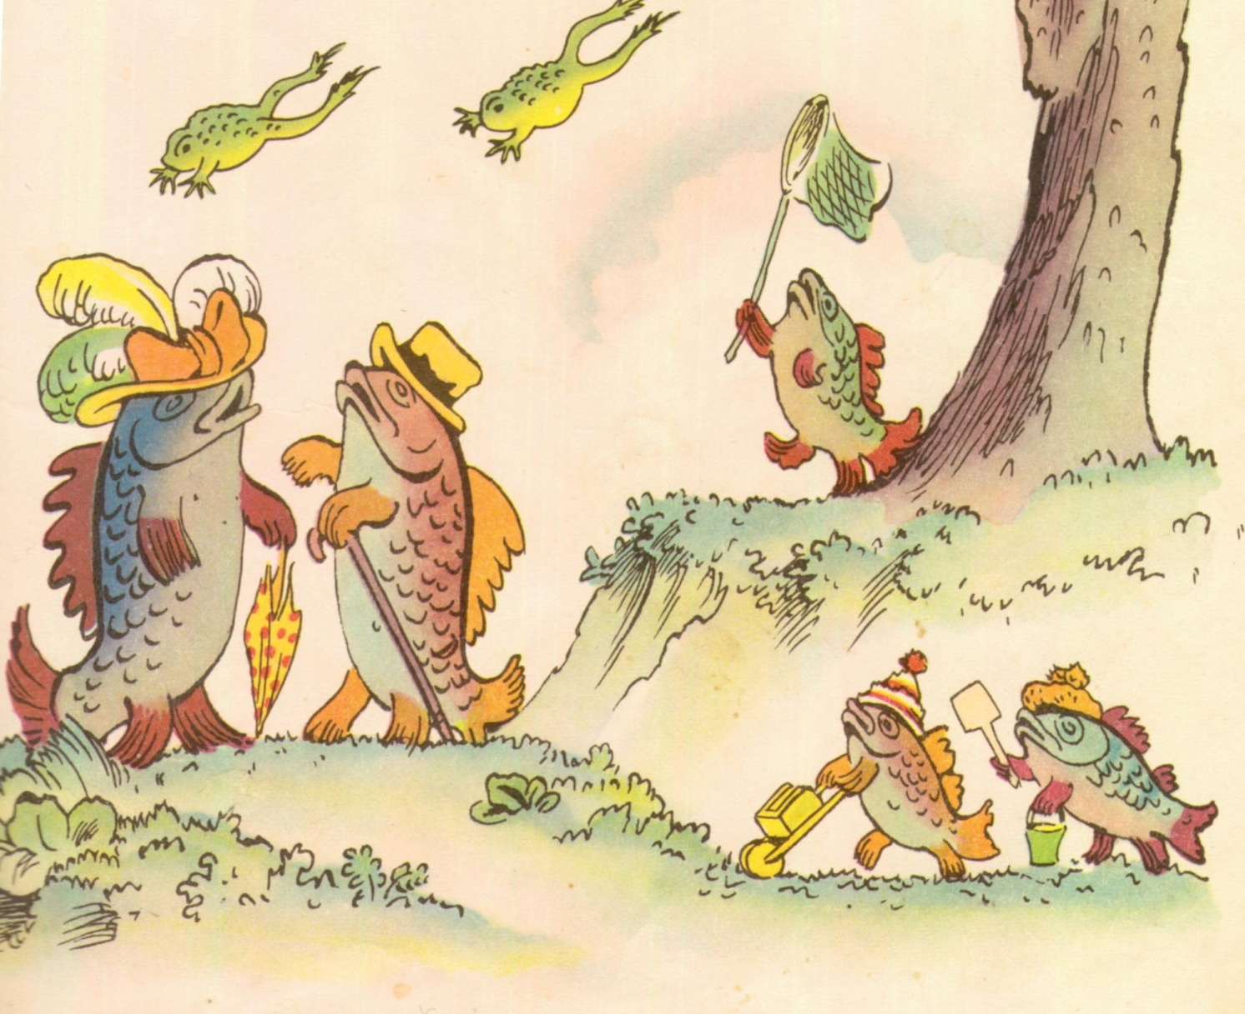
Корней Чуковский «Путаница»
Но весёлые зверята —
Поросята, медвежата —
Пуще прежнего шалят,
Зайца слушать не хотят.
Рыбы по полю гуляют,
Жабы по небу летают,

Slide 16
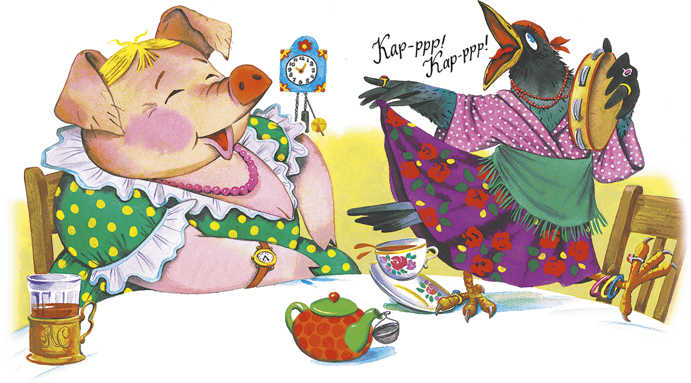
Корней Чуковский «Телефон»
А потом позвонила свинья:
— Нельзя ли прислать соловья?
Мы сегодня вдвоем С соловьем
Чудесную песню Споем.
— Нет, нет! Соловей Не поет для свиней!
Позови-ка ты лучше ворону!

Slide 17
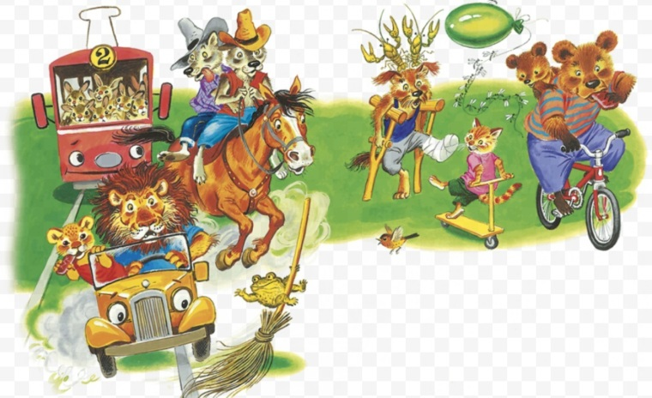
Корней Чуковский «Тараканище»
Ехали медведи
На велосипеде.
А за ними кот
Задом наперёд.
А за ним комарики
На воздушном шарике.
А за ними раки
На хромой собаке.
Волки на кобыле.
Львы в автомобиле.
Зайчики
В трамвайчике.
Жаба на метле...
Едут и смеются,
Пряники жуют.

Slide 18
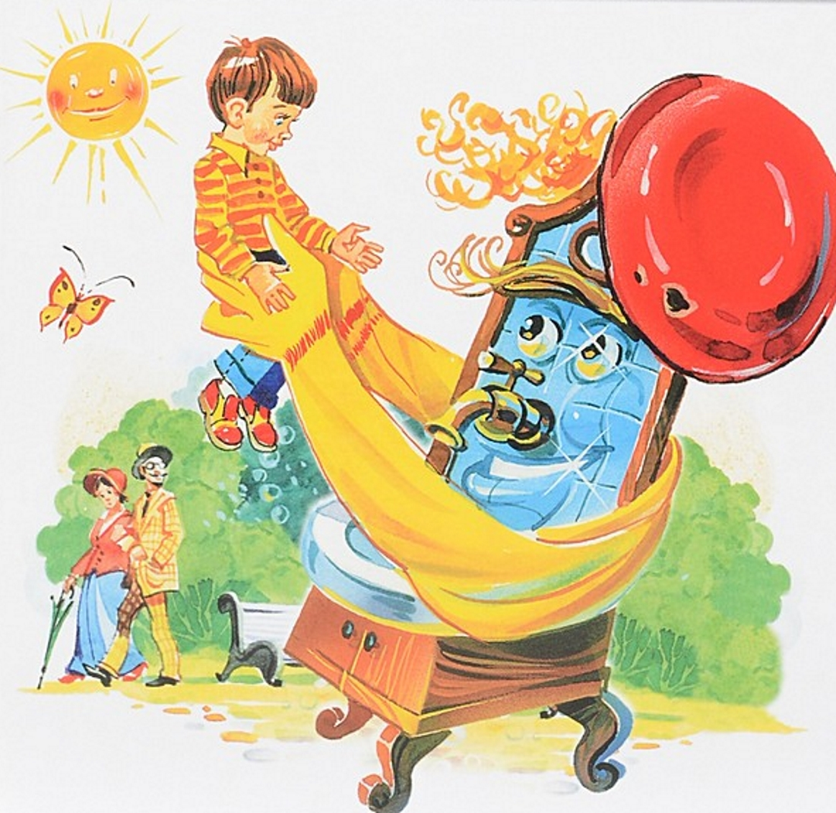
Корней Чуковский «Мойдодыр»
«Вот теперь тебя люблю я,
Вот теперь тебя хвалю я!
Наконец-то ты, грязнуля,
Мойдодыру угодил!»
Надо, надо умываться
По утрам и вечерам,
А нечистым
Трубочистам —
Стыд и срам!
Стыд и срам!

Slide 19
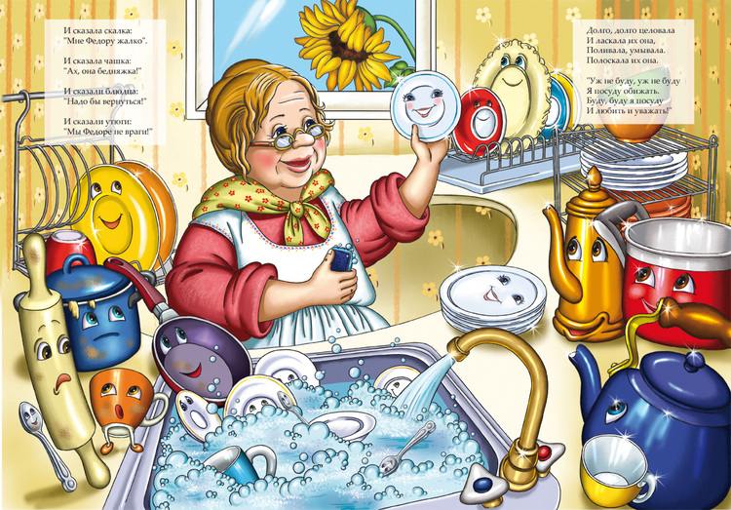
Корней Чуковский «Федорино горе»
Но чудо случилося с ней:
Стала Федора добрей.
Тихо за ними идёт
И тихую песню поёт:
«Ой, вы, бедные сиротки мои,
Утюги и сковородки мои!
Вы подите-ка, немытые, домой,
Я водою вас умою ключевой.
Я почищу вас песочком,
Окачу вас кипяточком,
И вы будете опять,
Словно солнышко, сиять,
А поганых тараканов я повыведу,
Прусаков и пауков я повымету!»

Slide 20
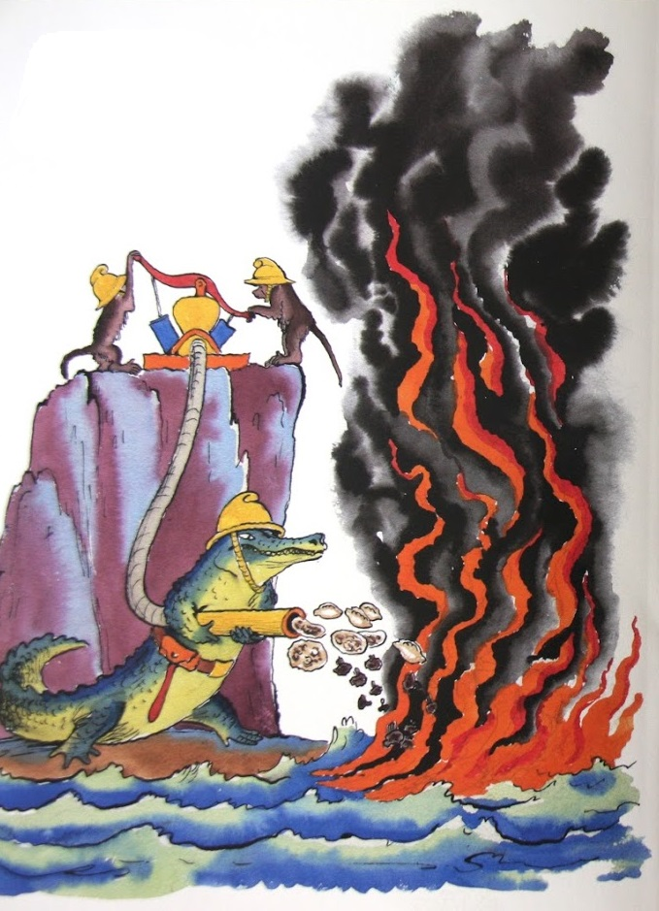
Корней Чуковский «Путаница»
Море пламенем горит,
Выбежал из моря кит:
«Эй, пожарные, бегите!
Помогите, помогите!»
Долго, долго крокодил
Море синее тушил
Пирогами, и блинами,
И сушеными грибами.

Slide 21
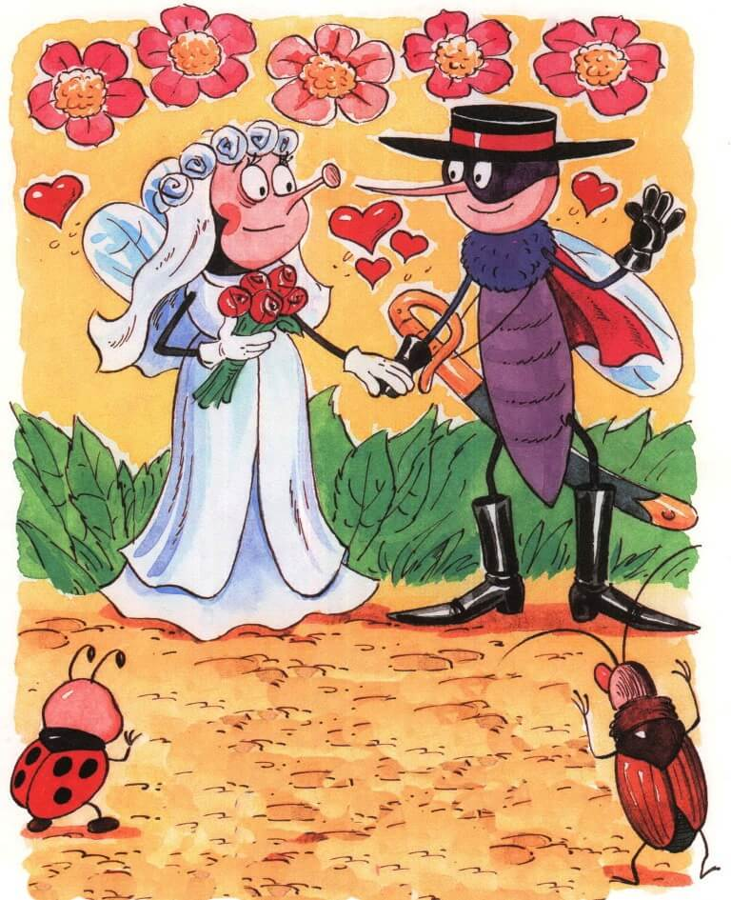
Корней Чуковский «Муха-Цокотуха»
Тара-ра, тара-ра,
Заплясала мошкара.
Веселится народ —
Муха замуж идёт
За лихого, удалого,
Молодого Комара!

Slide 22
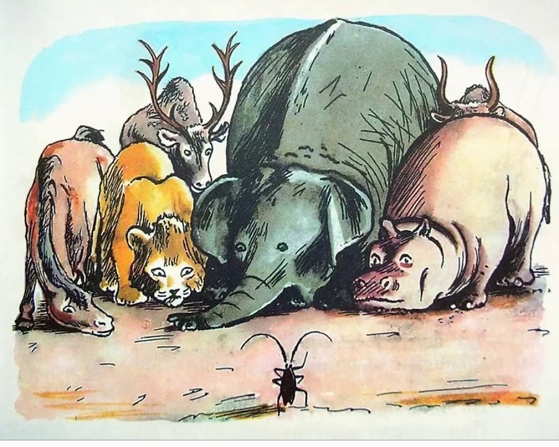
Корней Чуковский «Тараканище»
Вот и стал
Таракан победителем,
И лесов и полей повелителем.
Покорилися звери усатому
(Чтоб ему провалиться, проклятому!).
А он между ними похаживает,
Золочёное брюхо поглаживает:
«Принесите-ка мне, звери, ваших детушек,
Я сегодня их за ужином скушаю!»

Slide 23
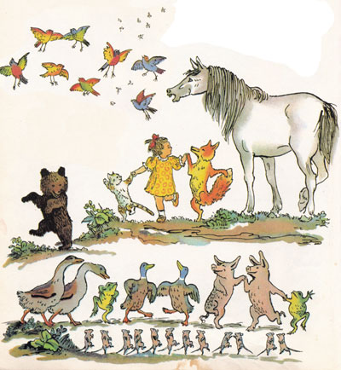
Корней Чуковский «Путаница»
Вот обрадовались звери!
Засмеялись и запели,
Ушками захлопали,
Ножками затопали.
Гуси начали опять
По-гусиному кричать:
— Га-га-га!
Кошки замурлыкали:
— Мур-мур-мур!
Птицы зачирикали:
— Чик-чирик!
Лошади заржали:
— И-и-и!
Мухи зажужжали:
— Ж-ж-ж!
Лягушата квакают:
— Ква-ква-ква!
А утята крякают:
— Кря-кря-кря!

Slide 24
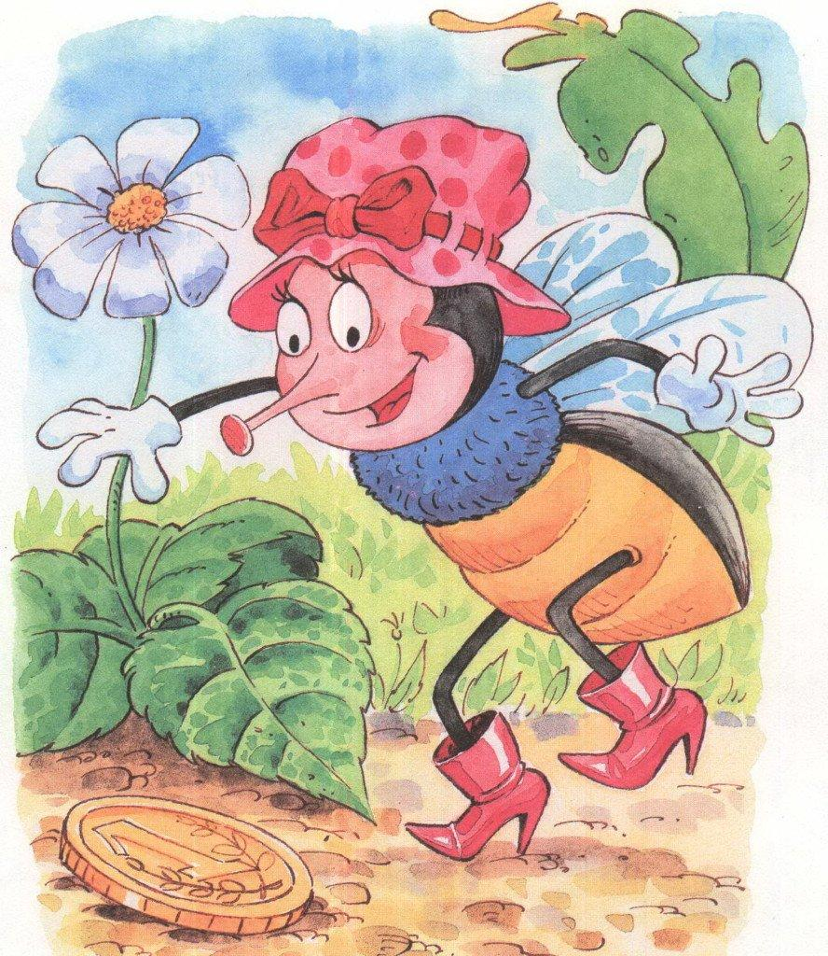
Корней Чуковский «Муха-Цокотуха»
Муха, Муха-Цокотуха,
Позолоченное брюхо!
Муха по полю пошла,
Муха денежку нашла.
Пошла Муха на базар
И купила самовар:
«Приходите, тараканы,
Я вас чаем угощу!»

Slide 25
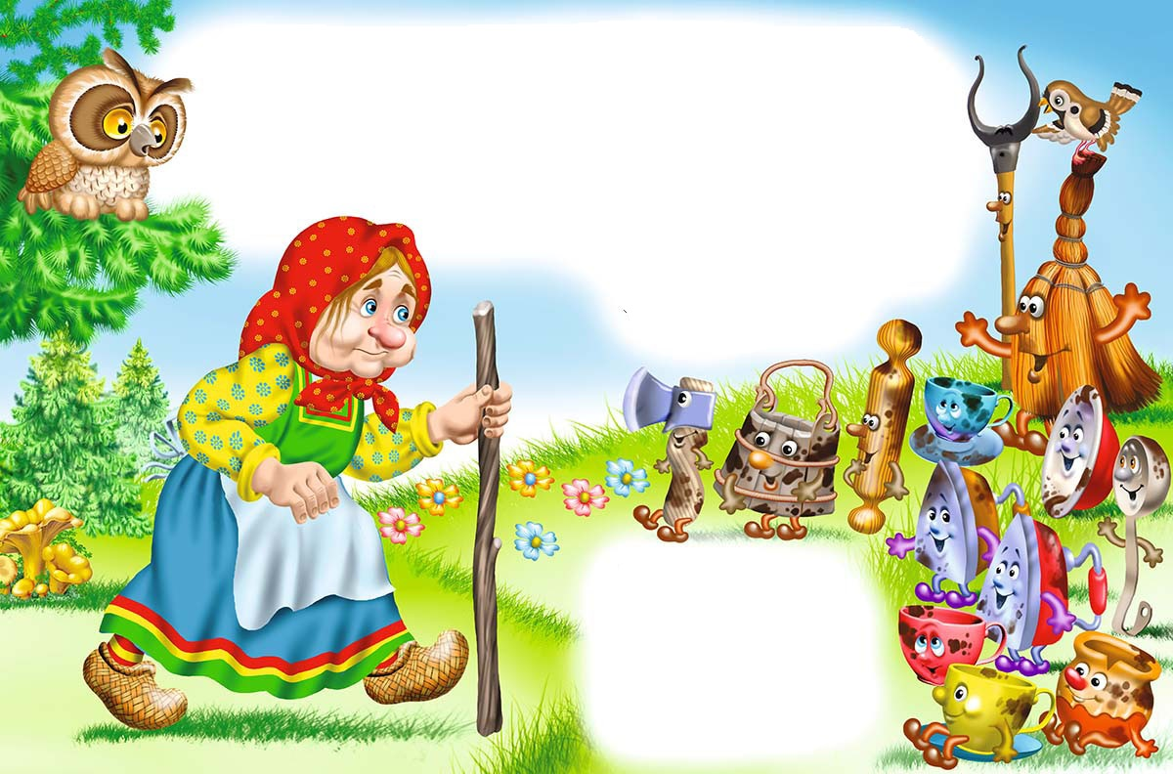
Корней Чуковский «Федорино горе»
Но блюдо сказало: «Гляди,
Кто это там позади?»
И видят: за ними из тёмного бора
Идёт-ковыляет Федора.

Slide 26
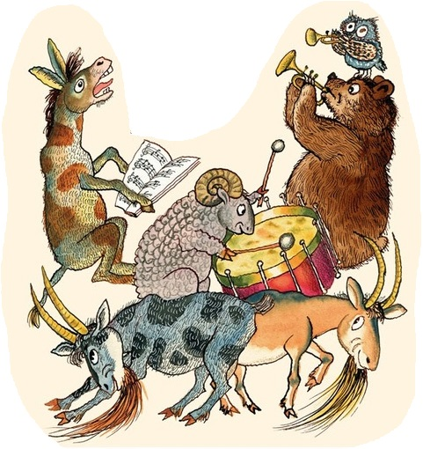
Корней Чуковский «Тараканище»
То-то рада, то-то рада
Вся звериная семья,
Прославляют, поздравляют
Удалого Воробья!
Ослы ему славу по нотам поют,
Козлы бородою дорогу метут,
Бараны, бараны
Стучат в барабаны! Сычи-трубачи
Трубят!

Slide 27
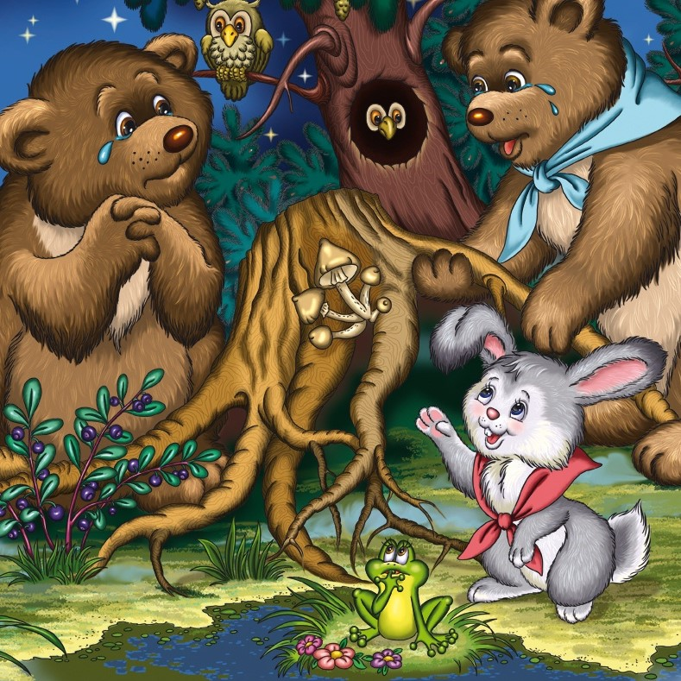
Корней Чуковский «Краденое солнце»
Тут зайчиха выходила
И Медведю говорила:
«Стыдно старому реветь —
Ты не заяц, а Медведь.
Ты поди-ка, косолапый,
Крокодила исцарапай,
Разорви его на части,
Вырви солнышко из пасти.

Slide 28
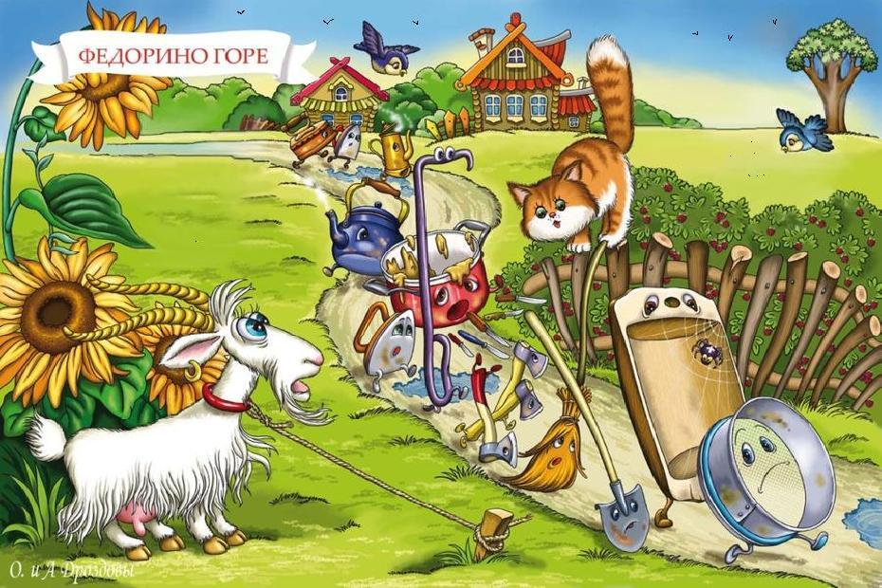
Корней Чуковский «Федорино горе»
Скачет сито по полям,
А корыто по лугам.
За лопатою метла
Вдоль по улице пошла.
Топоры-то, топоры
Так и сыплются с горы.
Испугалася коза,
Растопырила глаза:
«Что такое? Почему?
Ничего я не пойму».

Slide 29

Корней Чуковский

